Slide 1
UR15 REGISTRES DE DESENFUMAGE
3D / SCAN
Claudia Delgado
16/08/2024

Slide 2
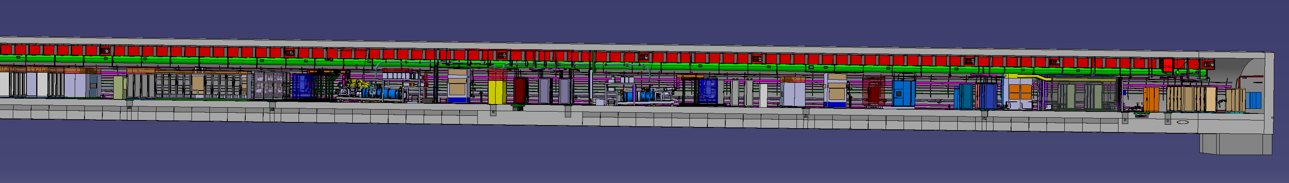
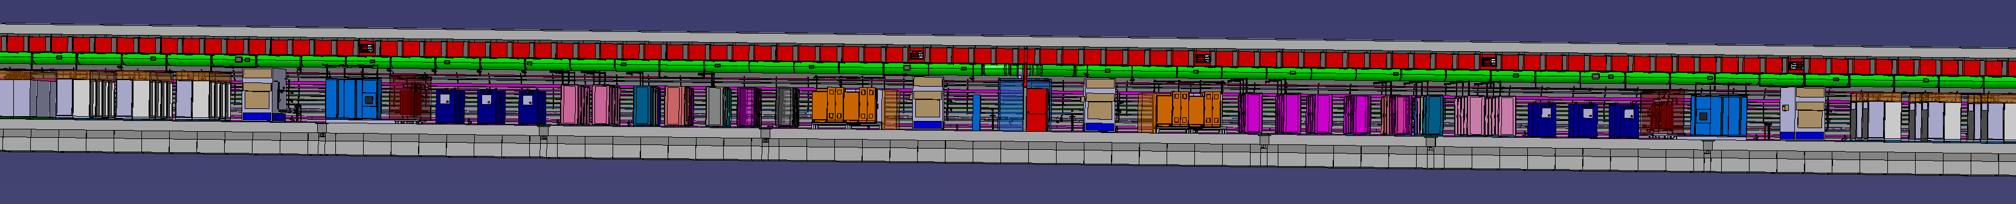
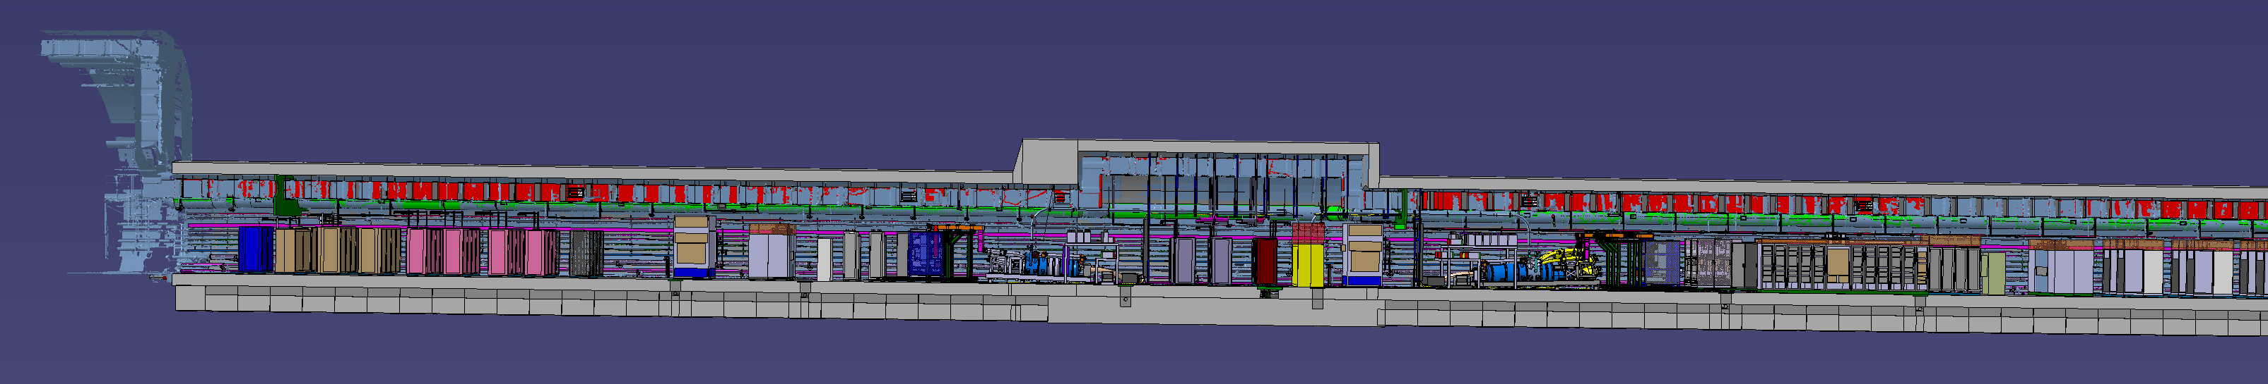
Registres A
8A
7A
6A
5A
4A
3A
2A
1A
13A
12A
11A
10A
9A
18A
17A
16A
15A
14A

Slide 3
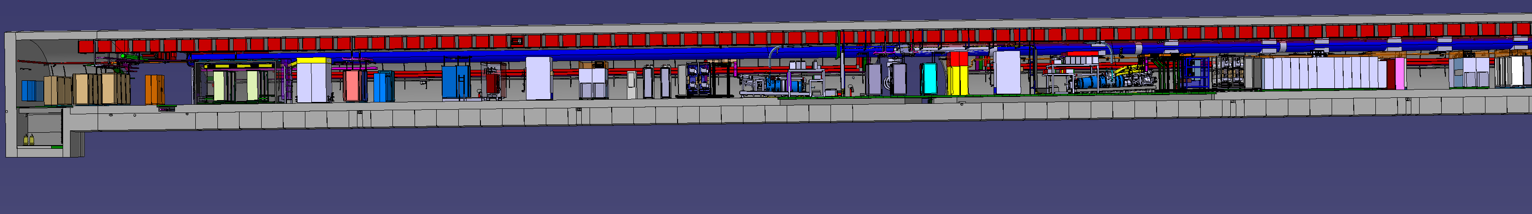
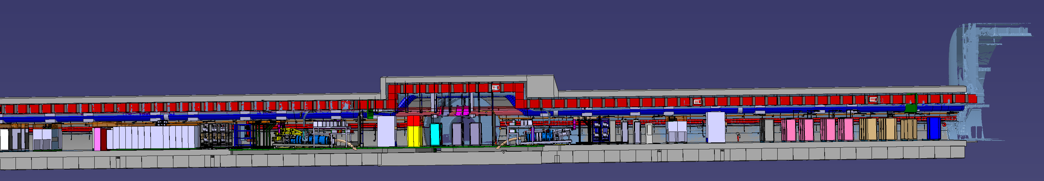
Registres B
1B
2B
3B
4B
5B
6B

Slide 4
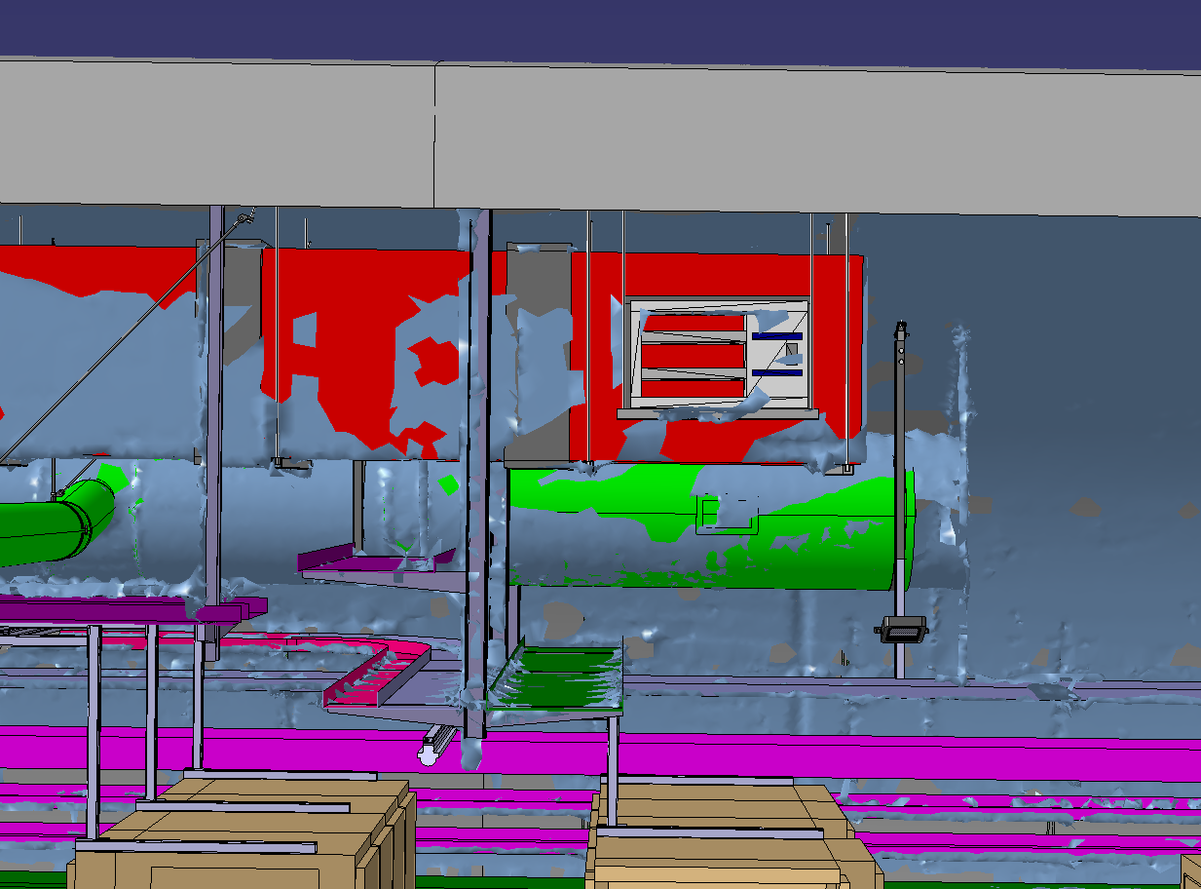
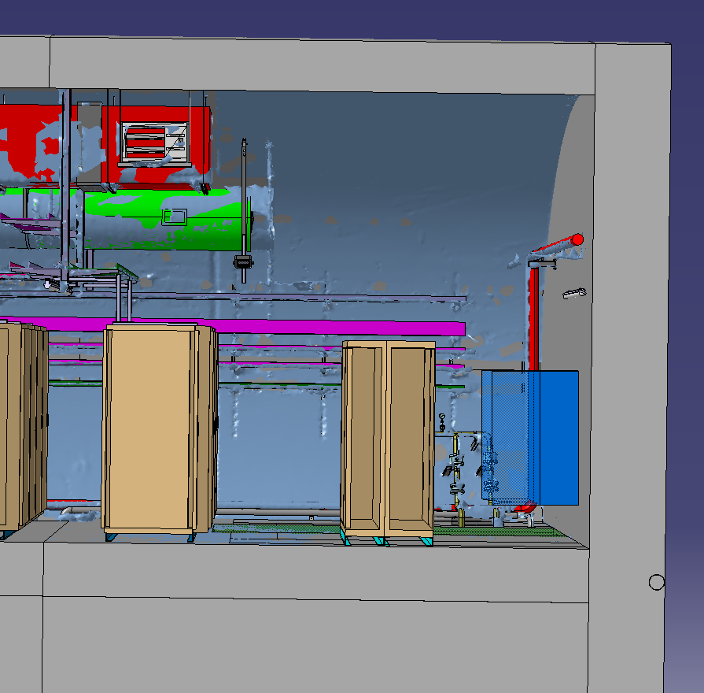
Registre 1A
No conflict

Slide 5
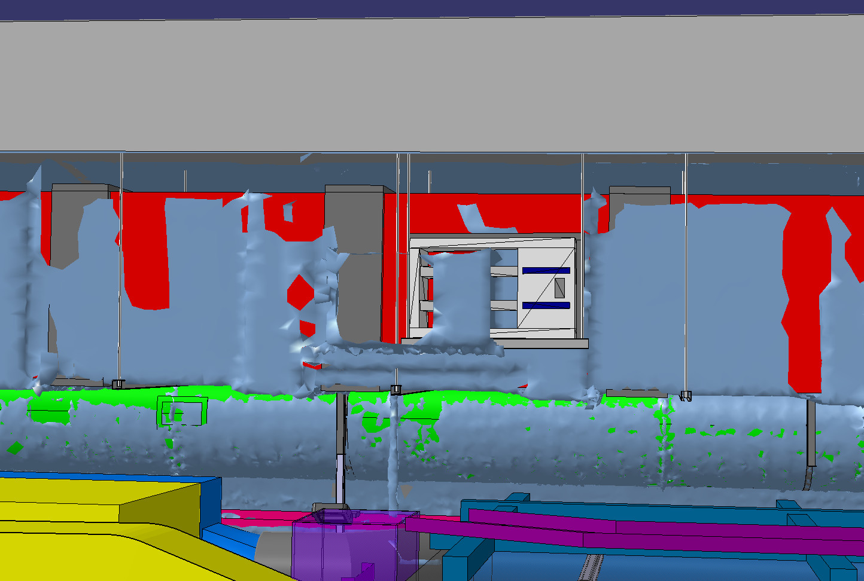
Registre 2A
No conflict

Slide 6
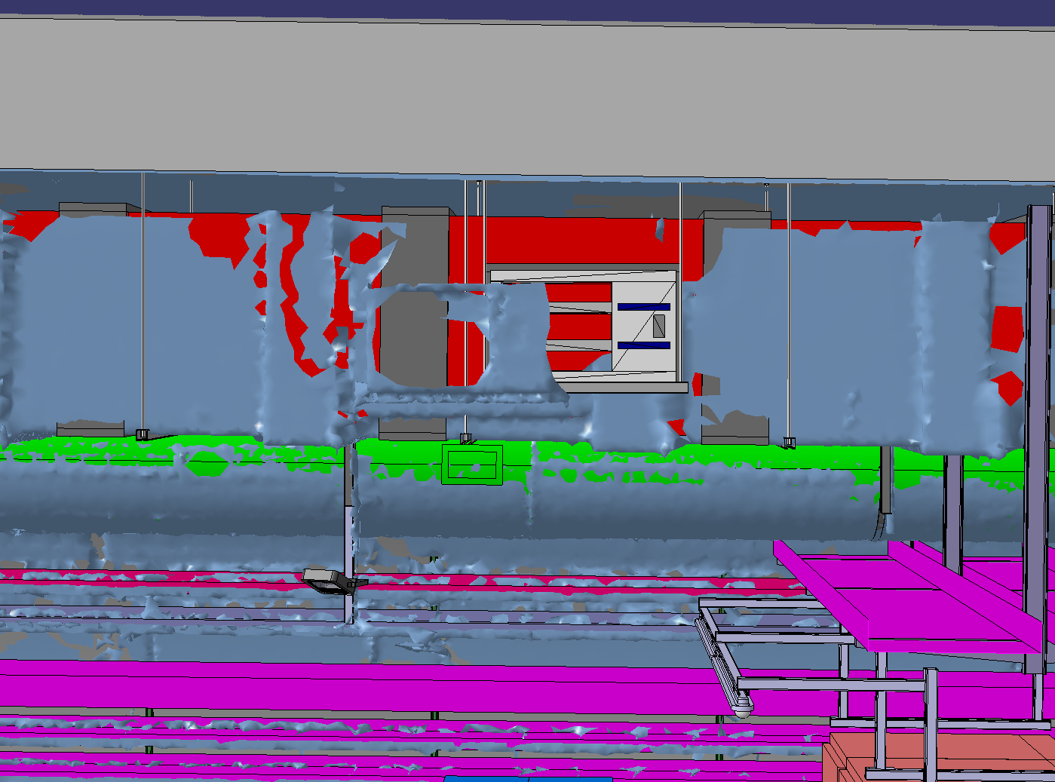
Registre 3A
No conflict

Slide 7
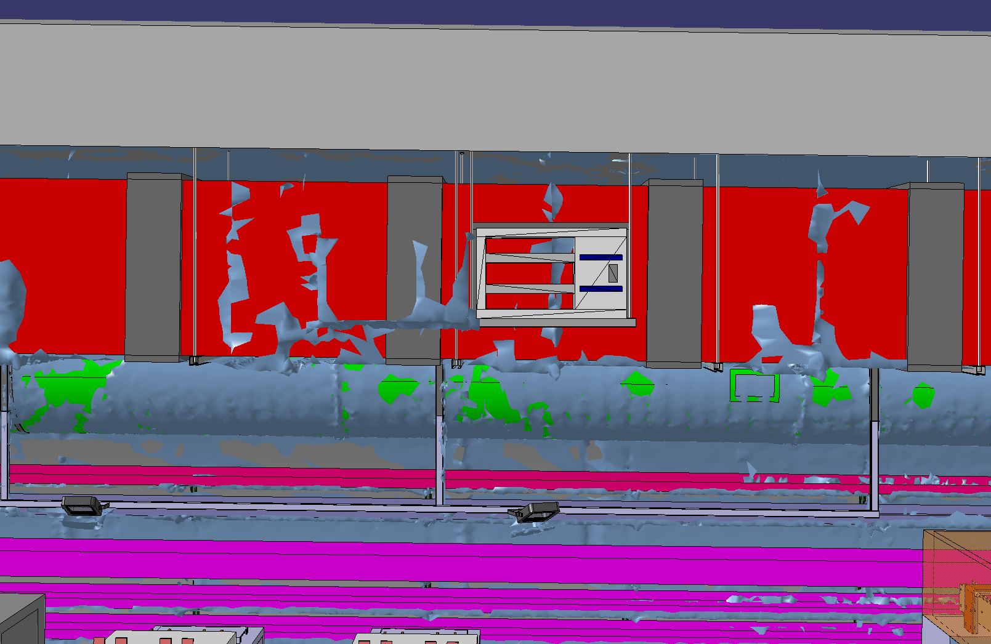
Registre 4A
No conflict

Slide 8
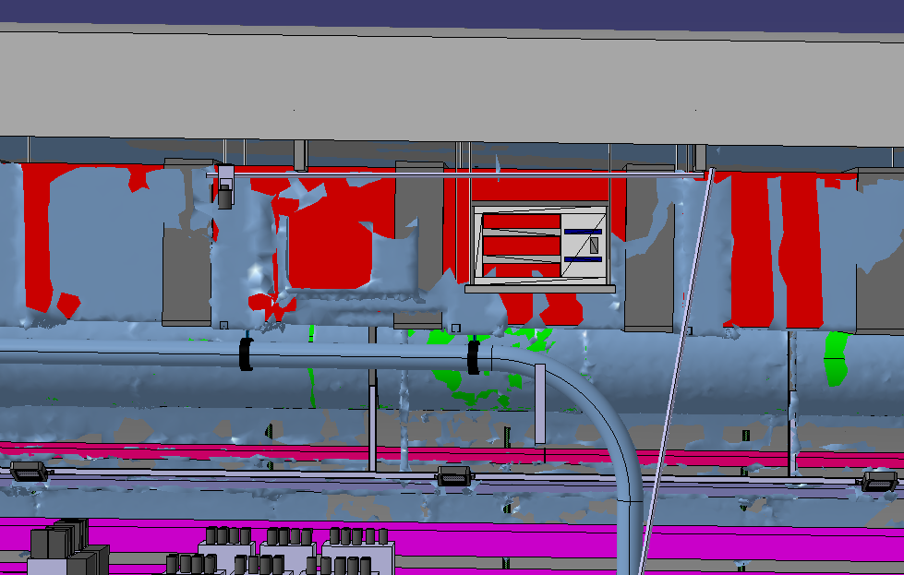
Registre 5A
No conflict

Slide 9
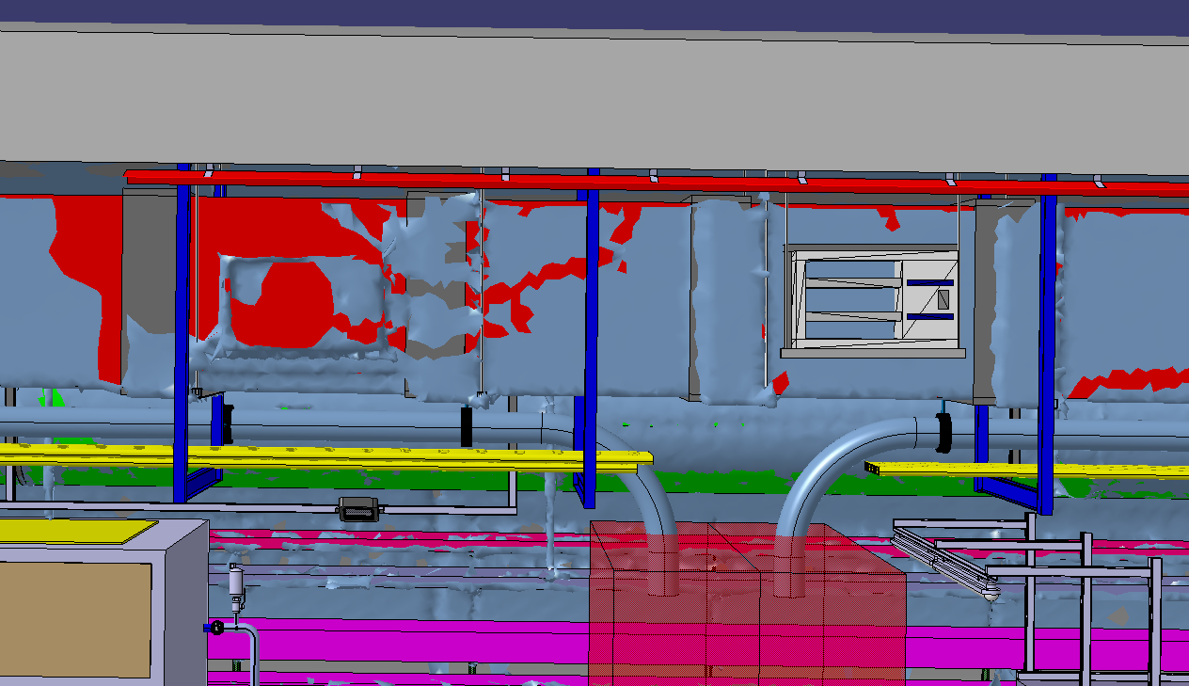
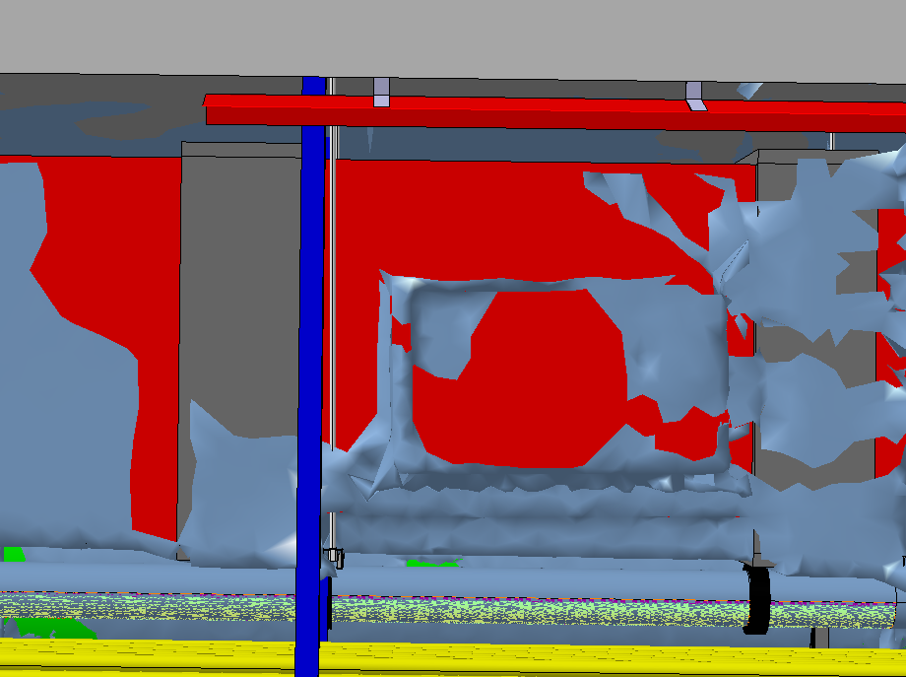
Registre 6A
Pas de conflit, mais le support sera trop proche de celui du register.
Solution proposée : Déplacer le support sur le côté

Slide 10
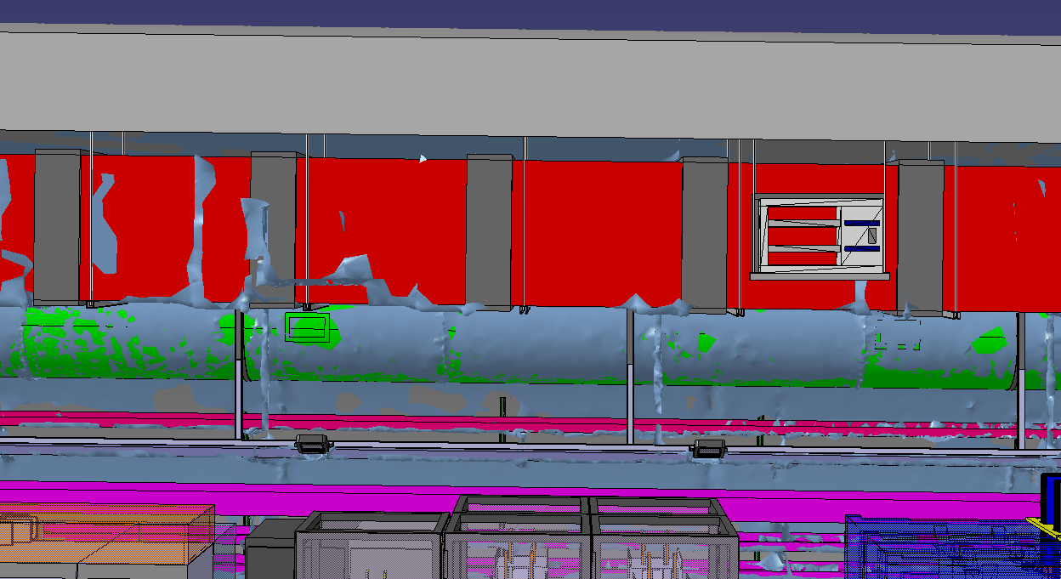
Registre 7A
No conflict

Slide 11
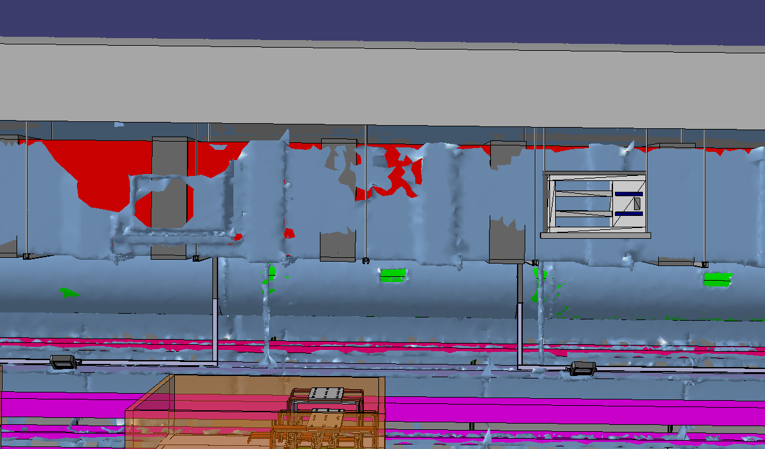
Registre 8A
No conflict

Slide 12
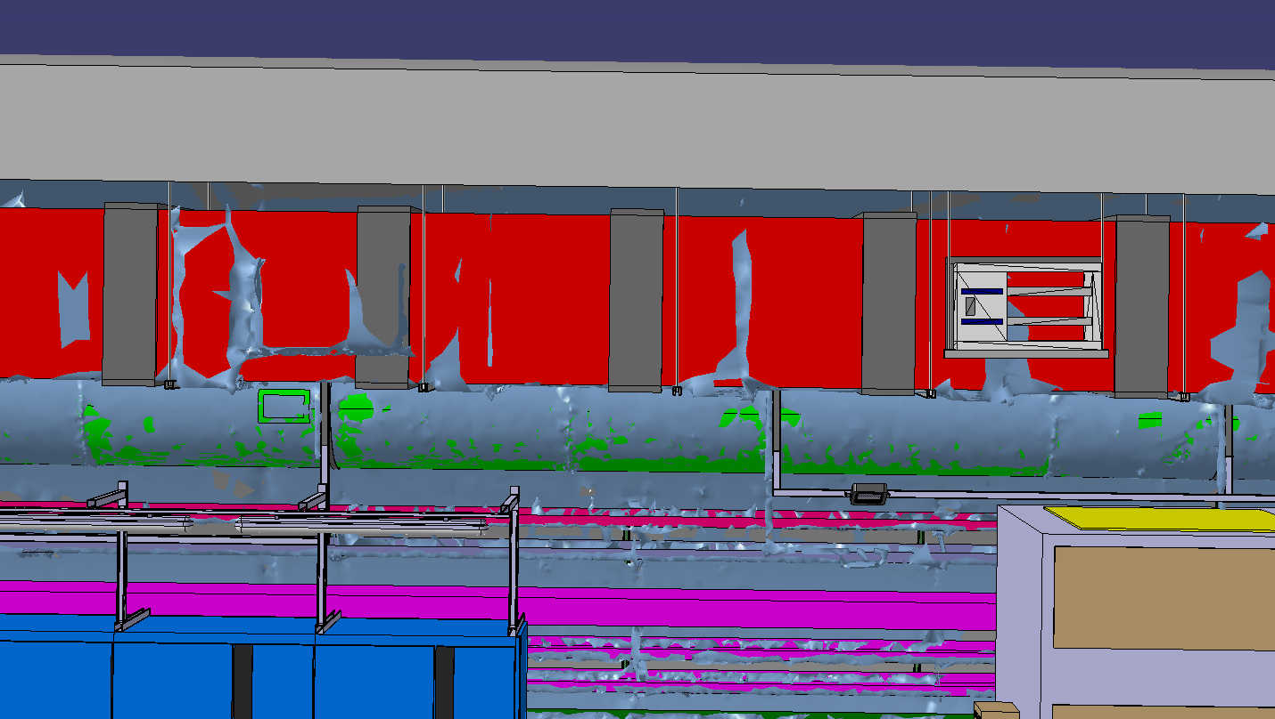
Registre 9A
No conflict

Slide 13
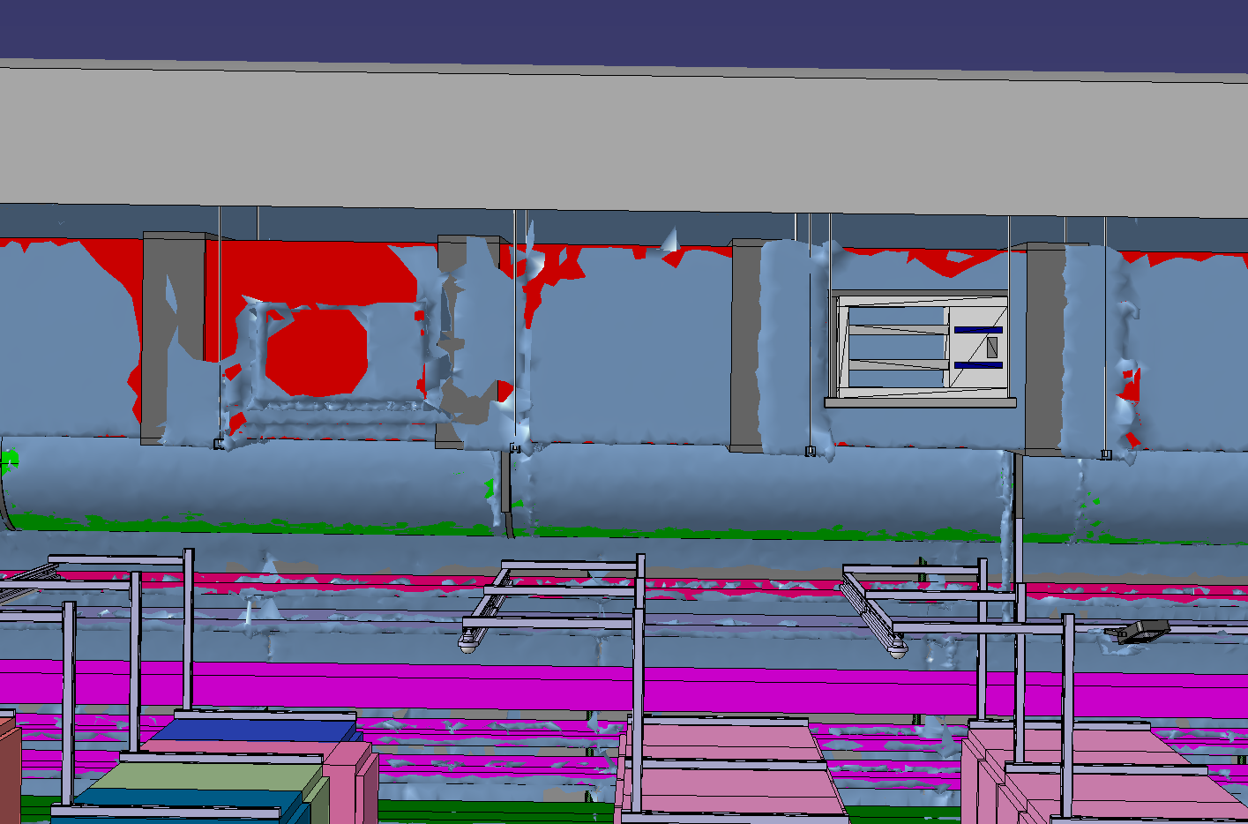
Registre 10A
No conflict

Slide 14
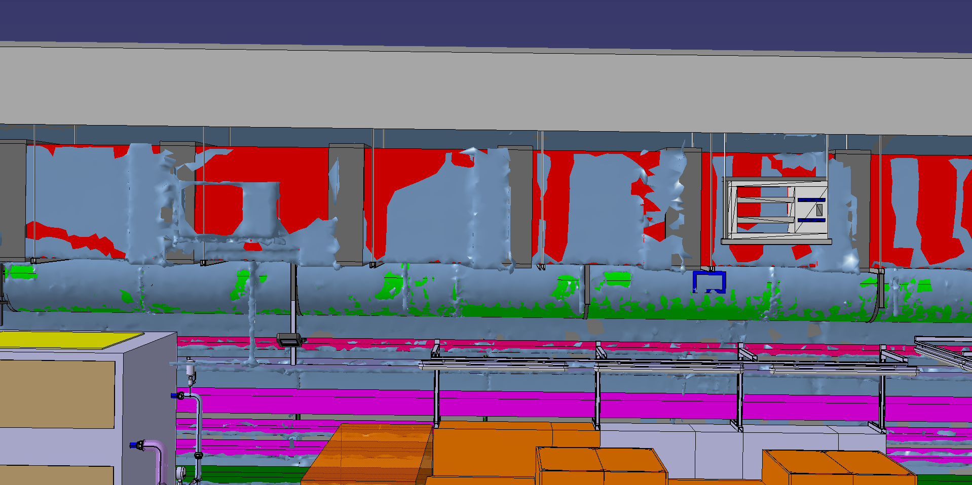
Registre 11A
No conflict

Slide 15
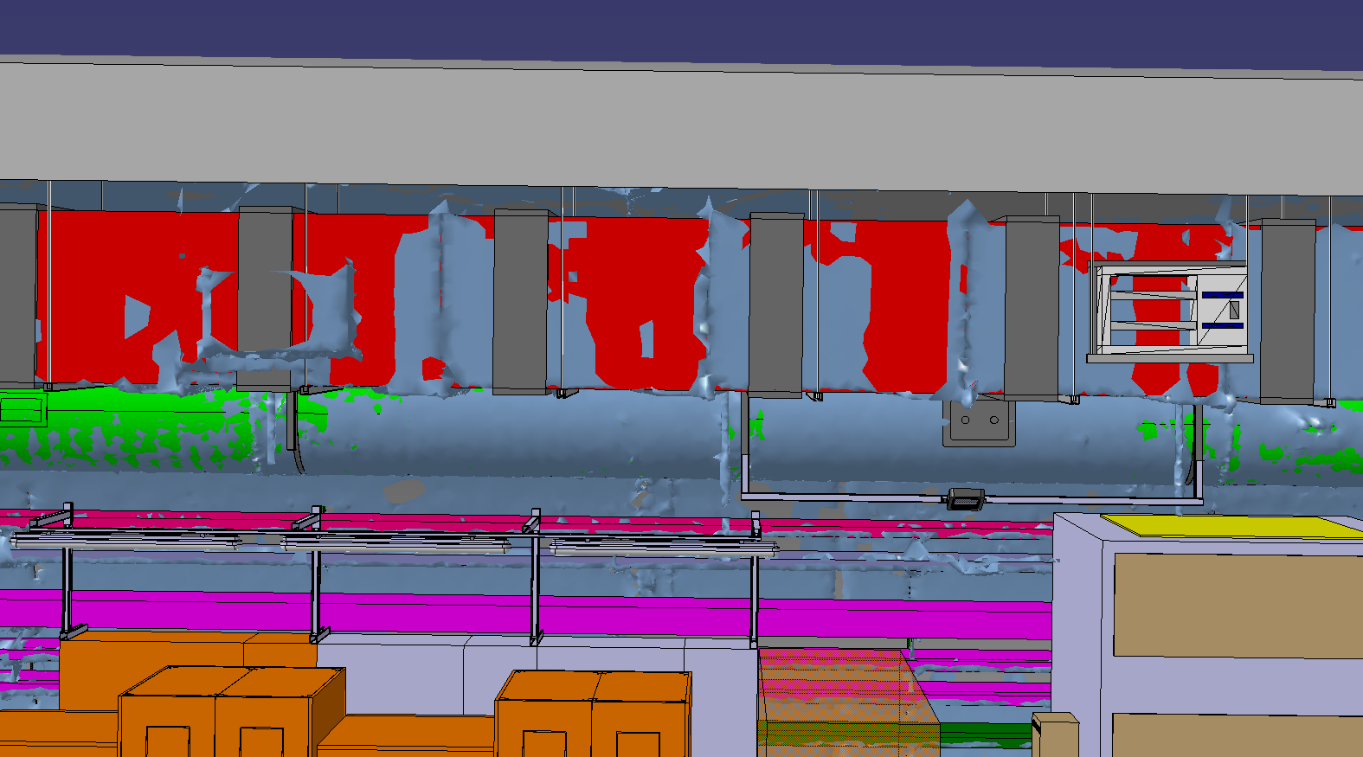
Registre 12A
No conflict

Slide 16
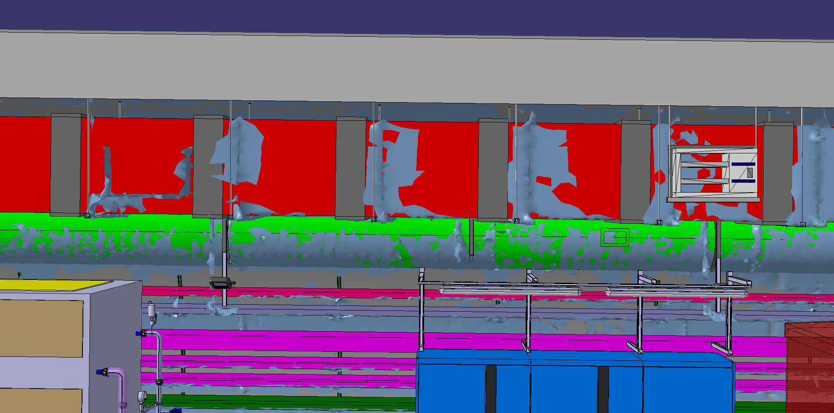
Registre 13A
No conflict

Slide 17
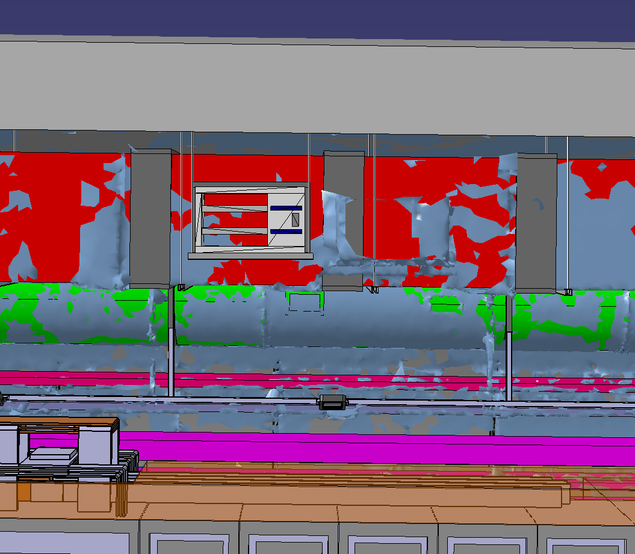
Registre 14A
No conflict

Slide 18
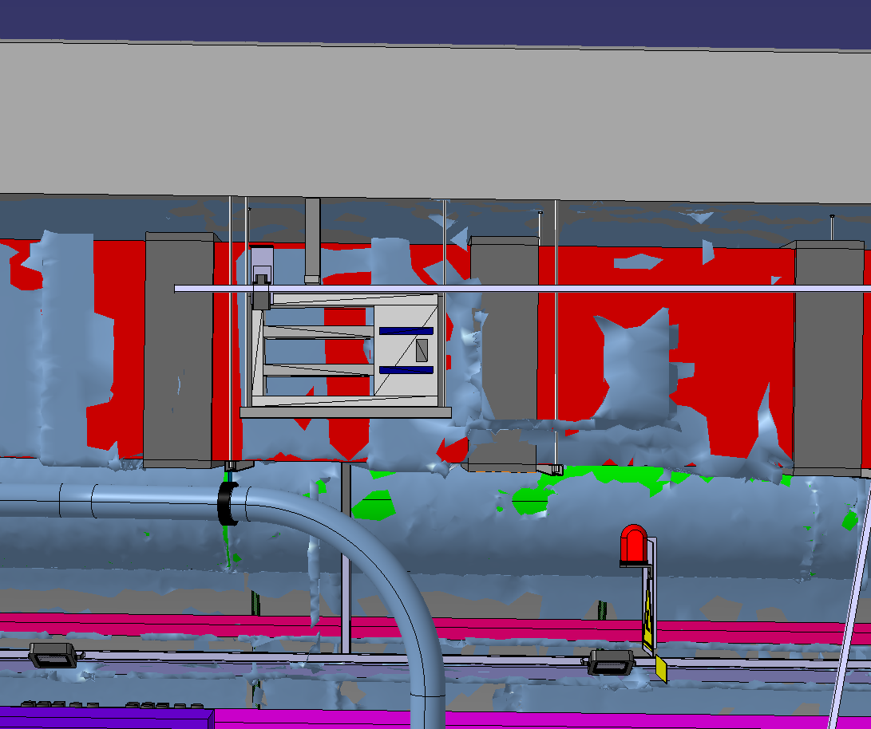
Registre 15A
No conflict

Slide 19
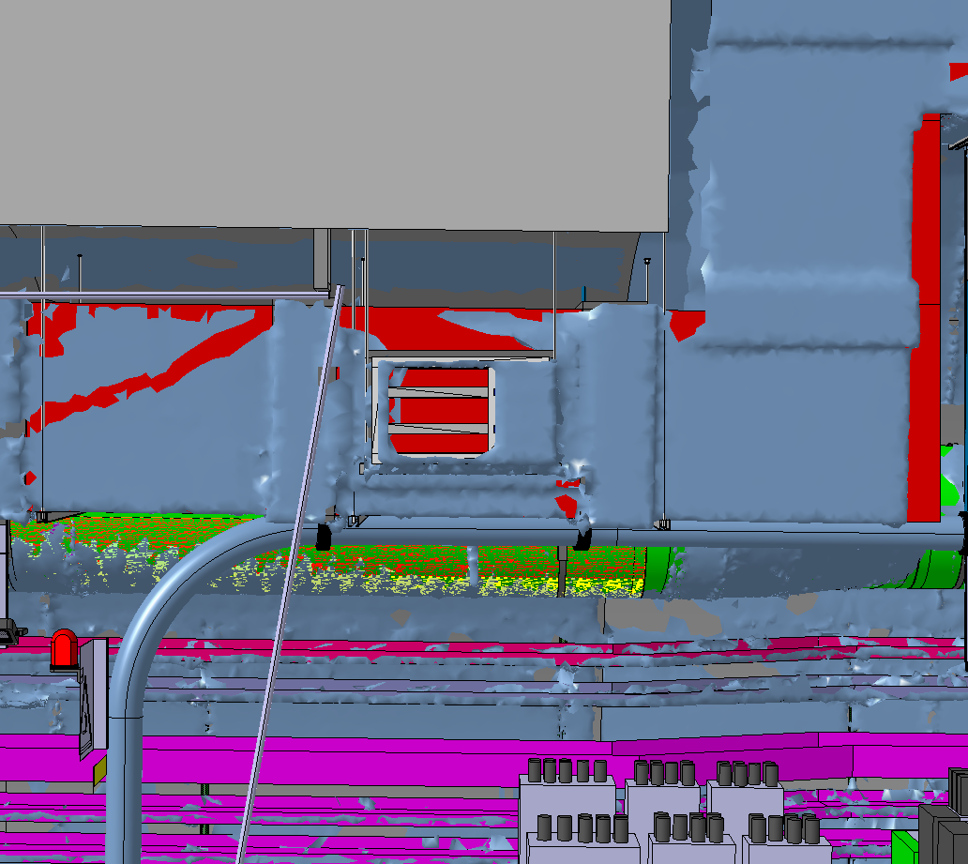
Registre 16A
No conflict

Slide 20
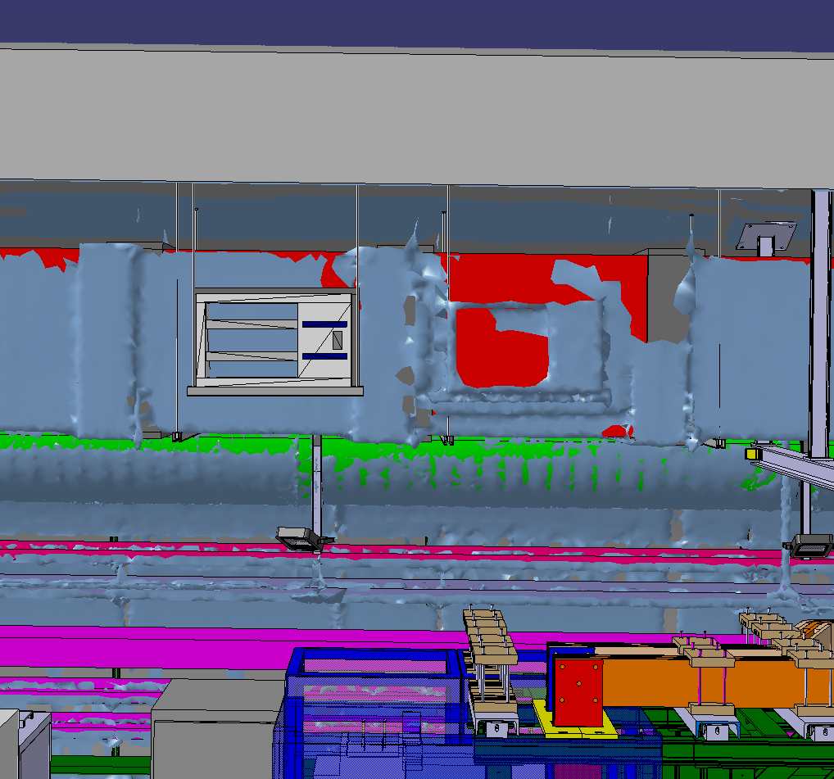
Registre 17A
No conflict

Slide 21
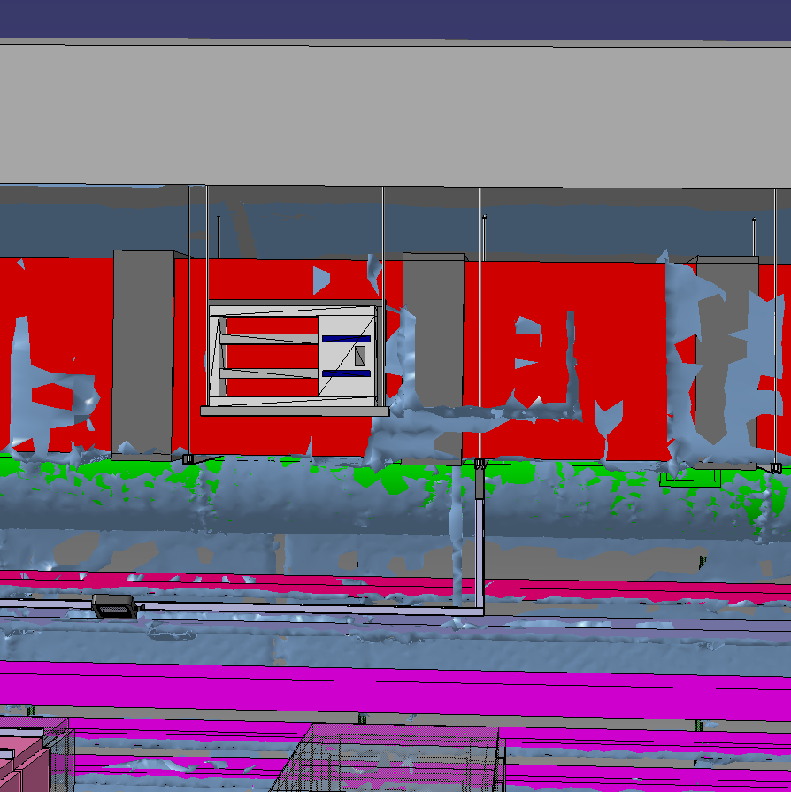
Registre 18A
No conflict

Slide 22
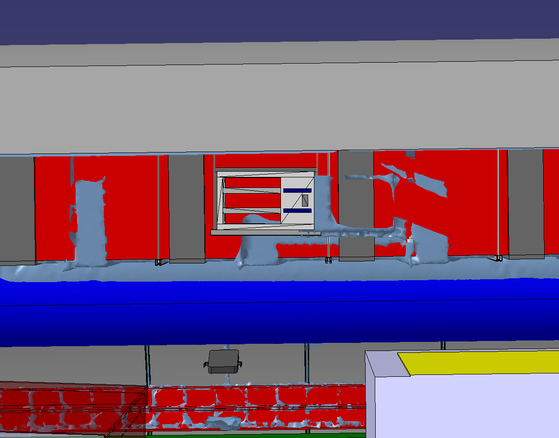
Registre 1B
No conflict

Slide 23
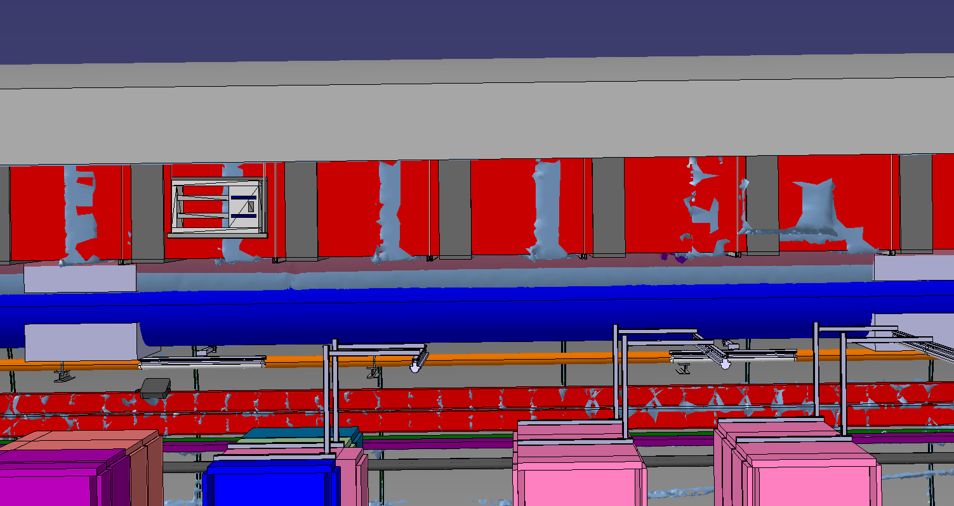
Registre 2B
No conflict

Slide 24
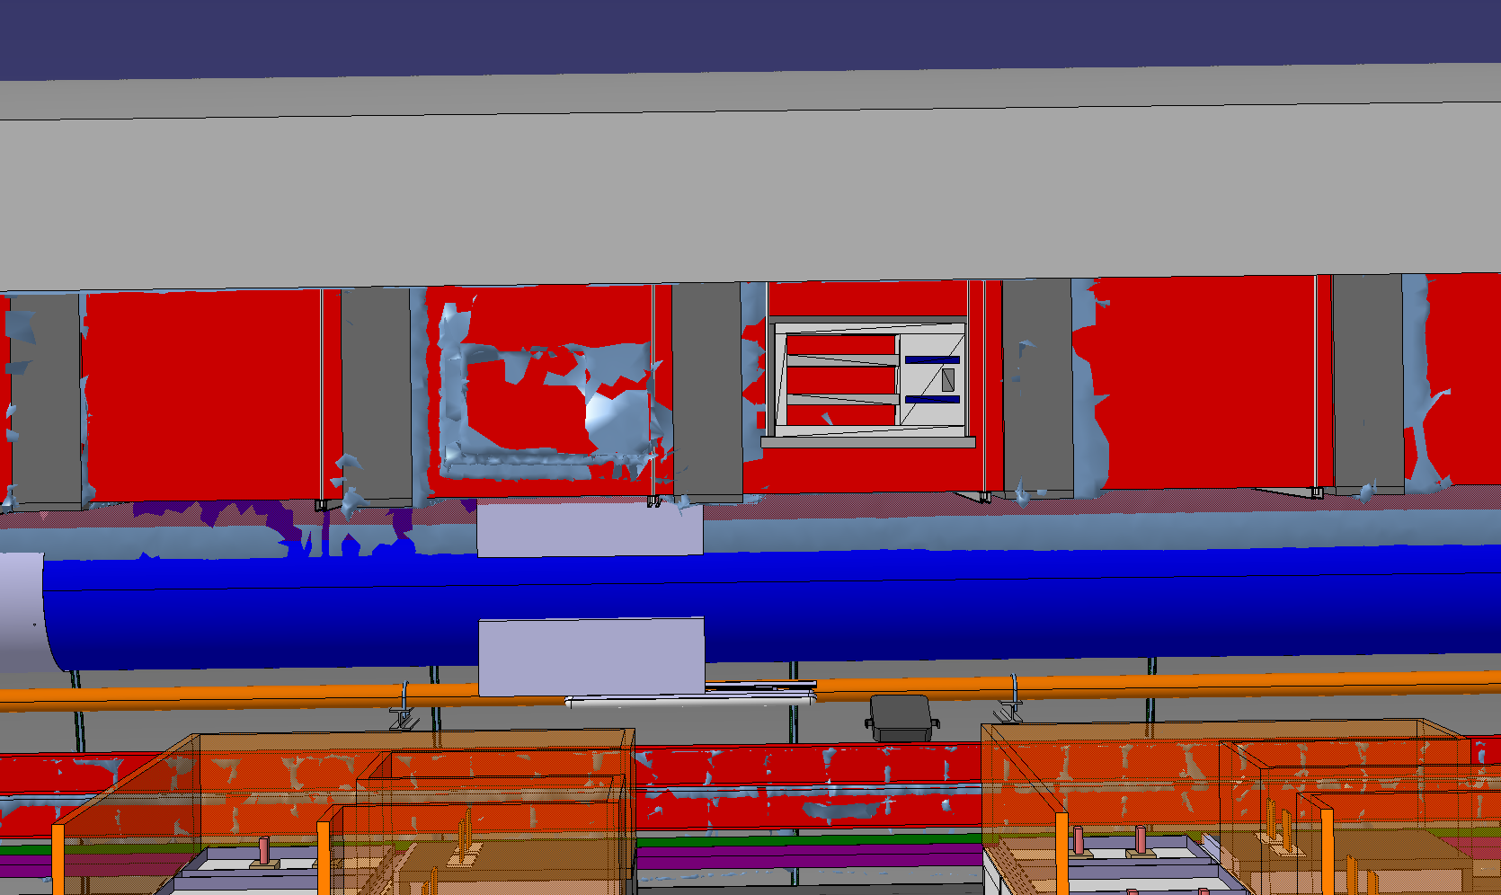
Registre 3B
No conflict

Slide 25
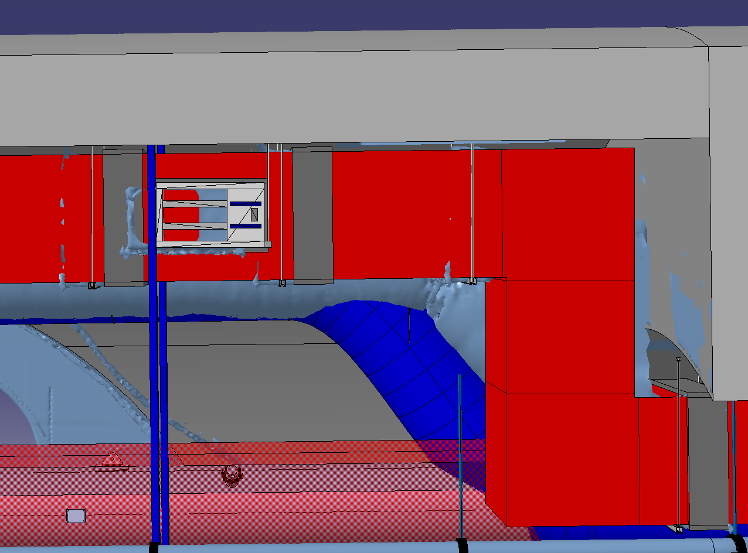
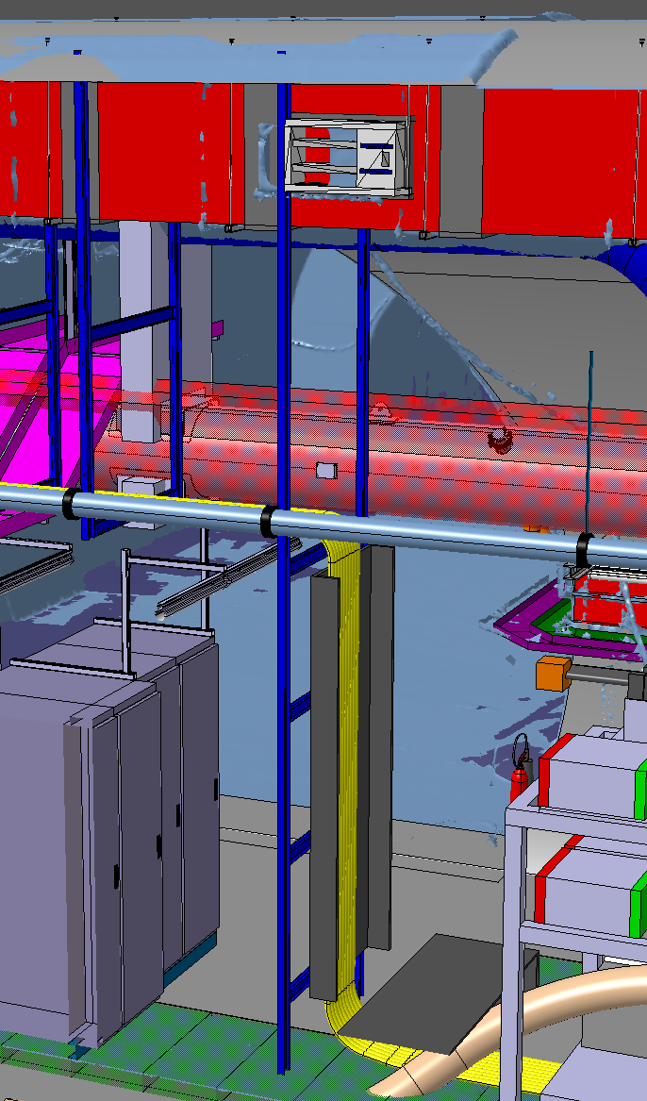
Registre 4B
Conflict – Support equipment DFHM
Solution proposée: Couper le profilé vertical et d'ajouter une poutre horizontale pour maintenir la rigidité

Slide 26
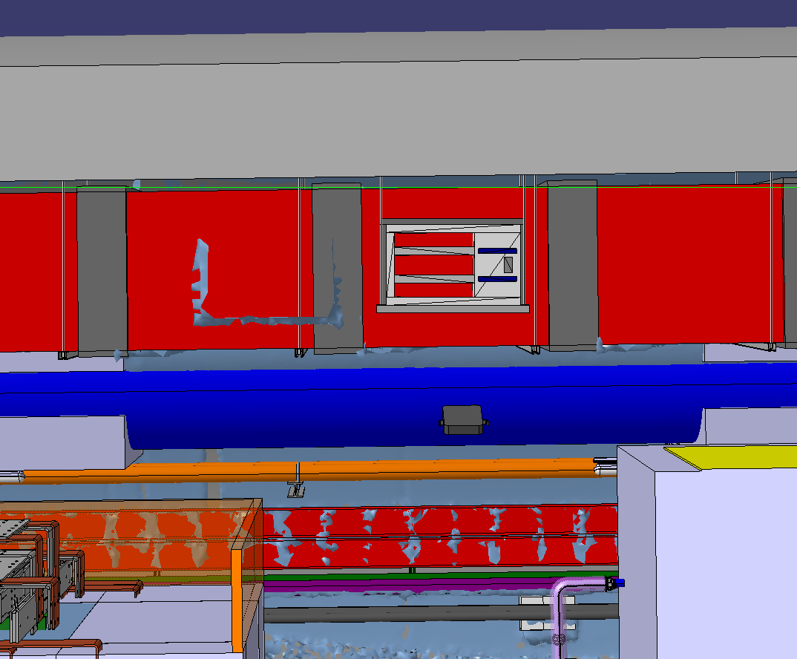
Registre 5B
No conflict

Slide 27
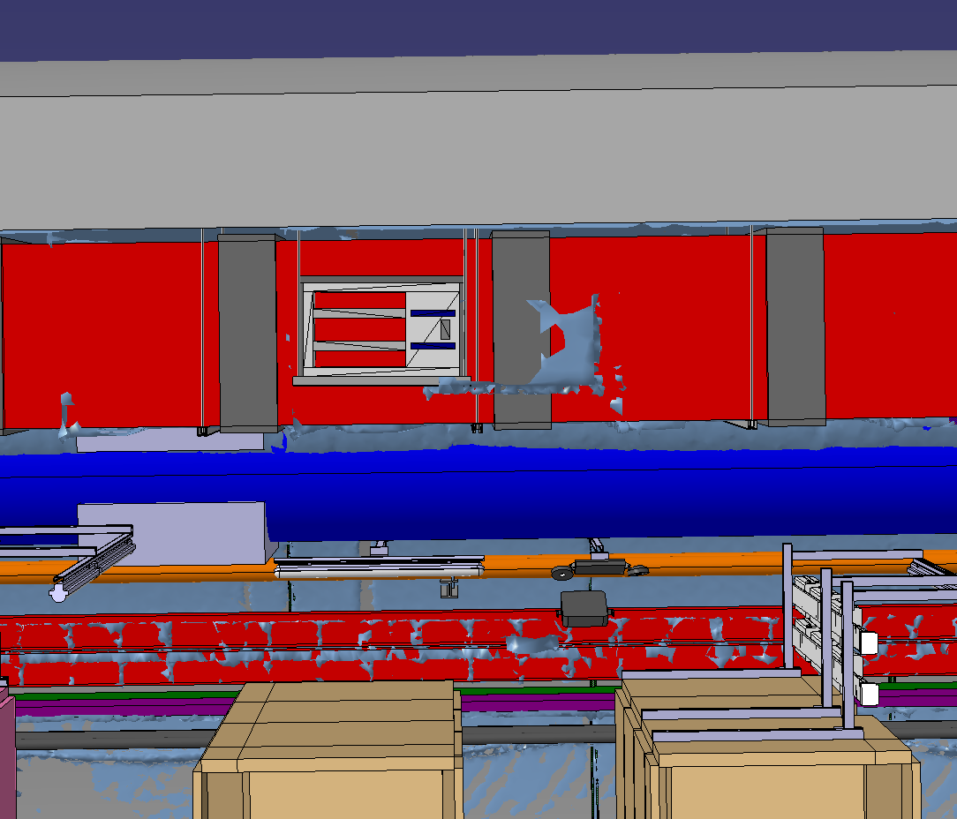
Registre 6B
No conflict

